Slide 1
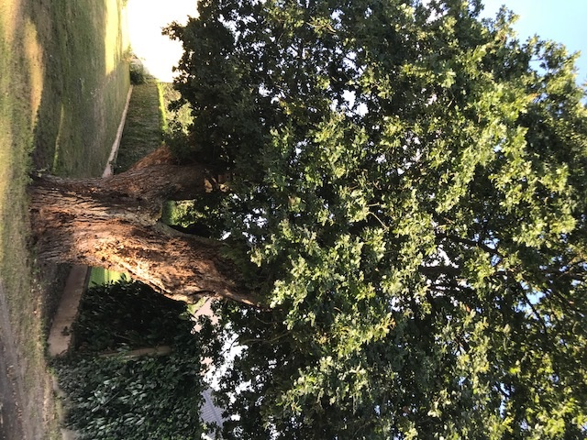
Le collège Le VIEUX CHENE
72200 LA FLECHE

Slide 2
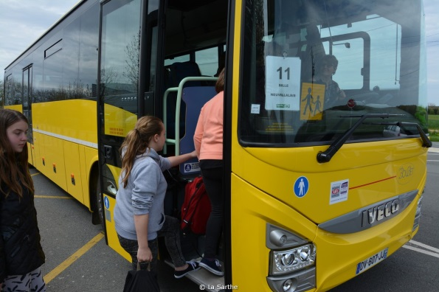
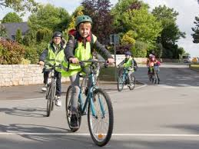
Comment y aller?
En voiture avec les parents , un accès facile et sécurisé se fait devant le boulevard du Québec pour les voitures
A pied
En bus : il s’arrête juste à côté du collège
(pas besoin de prendre une navette)
En vélo
(un garage à vélo abrité et fermé est à la disposition des élèves)

Slide 3
Le nouveau parking des cars

Slide 4
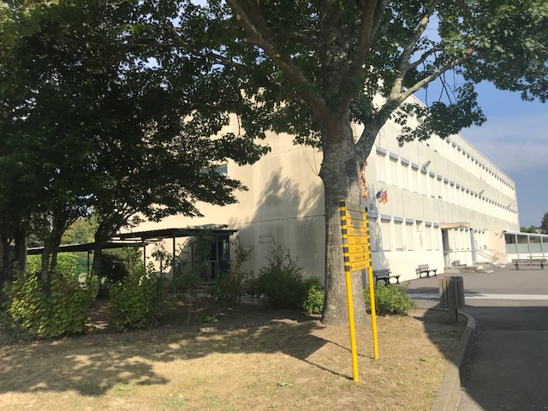
Une PETITE VISITE DU collège

Slide 5
L’entrée du collège côté ville

Slide 6
La cour de récréation

Slide 7
Le bâtiment ancien
2e étage : salles 200
1er étage : salles 100
Rez de chaussée
Vie scolaire, bureaux de l’administration, salle ULIS, salle des professeurs, salle de permanence, casiers, préau…

Slide 8
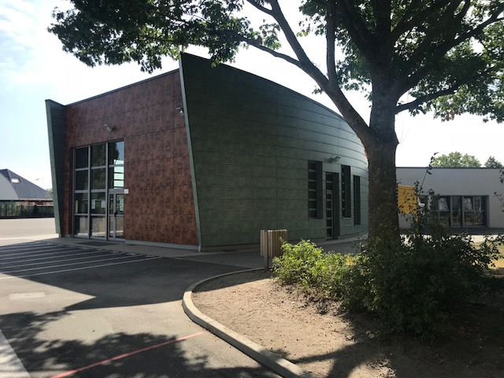
Le C.D.I.

Slide 9
L’intérieur du C.D.I.

Slide 10
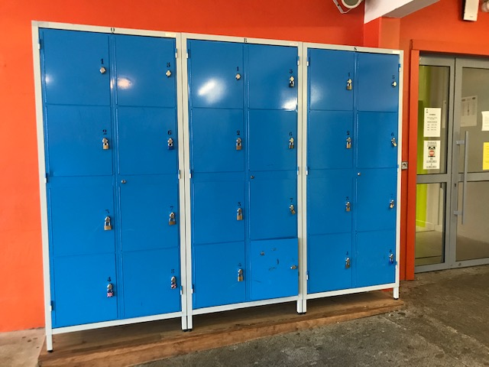
La vie scolaire
Le bureau des assistants d’éducation : c’est le lieu où les élèves se rendent si ils sont en retard ou si ils ont un problème avec un autre élève
Les élèves demi-pensionnaires disposent de casiers pour laisser leurs affaires de sport ou des affaires dont ils n’ont pas besoin et alléger le poids des cartables

Slide 11
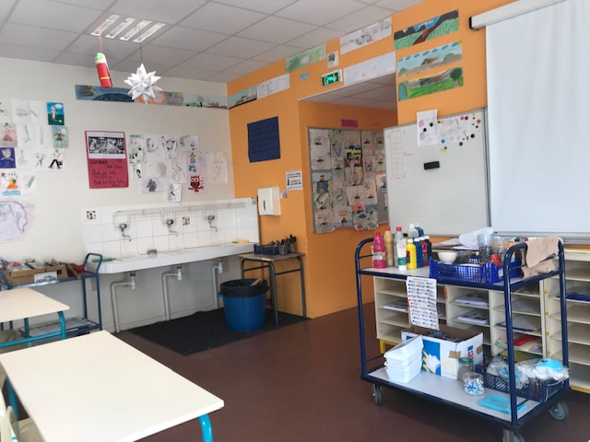
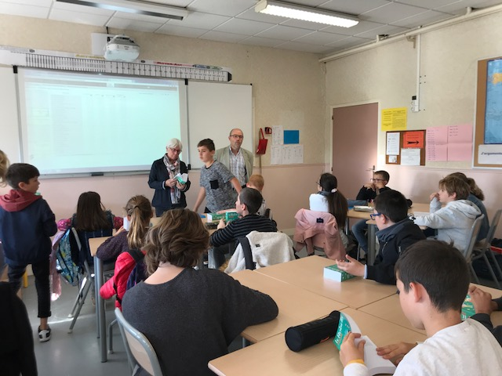
Les salles de cours
Arts Plastiques
Les salles spécialisées pour les Arts Plastiques, la musique et la technologie sont situées dans le nouveau bâtiment avec le C.D.I.
Une classe dans l’ancien bâtiment le jour de la remise des dictionnaires donnés par le département aux élèves de 6e

Slide 12
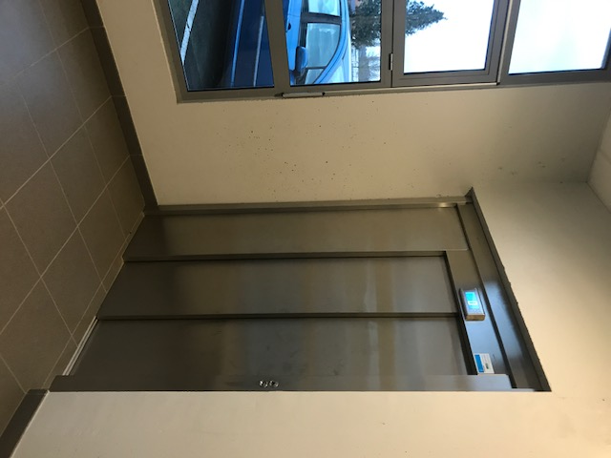
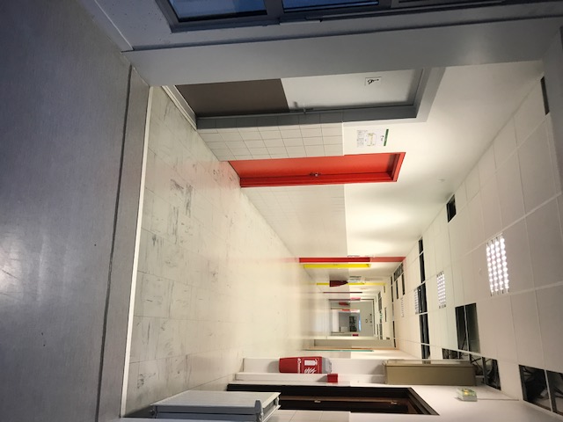
Les couloirs-Les ESCALIERS-L’ascenseur
Grâce à l’ajout récent d’un ascenseur, Le collège est accessible aux personnes en situation de handicap

Slide 13
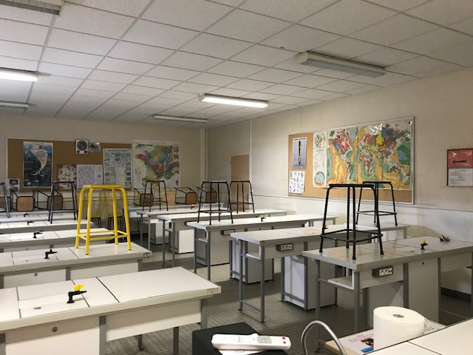
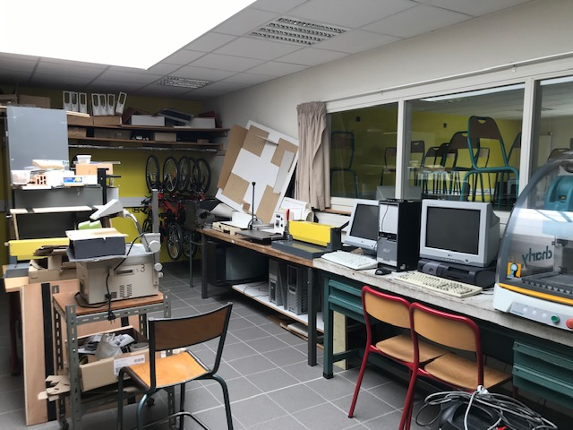
Les salles de SVT et technologie

Slide 14
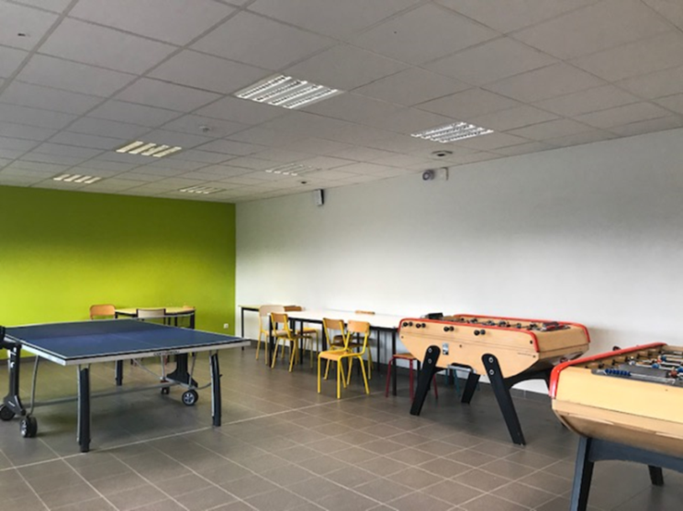
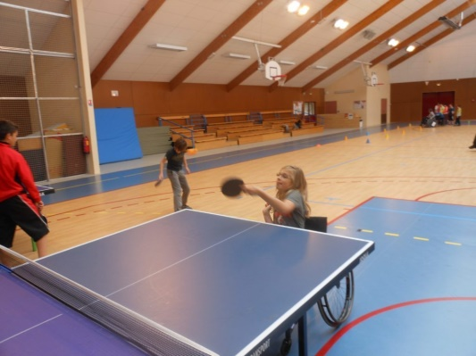
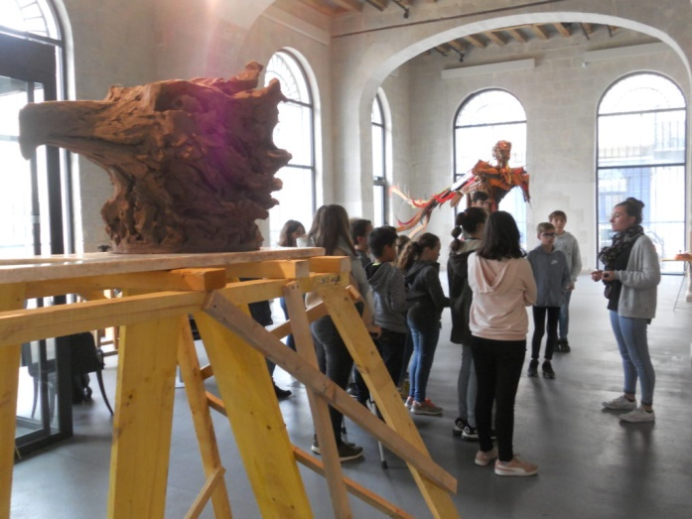
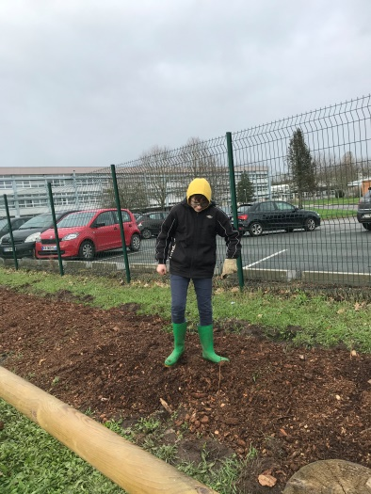
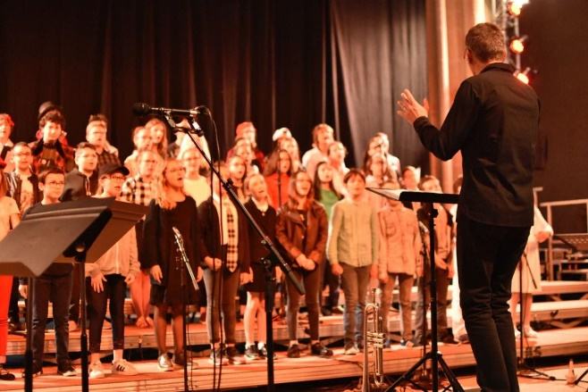
Le FOYER et les clubs
LE FOYER
Il est ouvert tous les midi et sur des heures de permanence
On peut y faire du baby-foot, du tennis de table, des jeux de société...
LES CLUBS :
UNSS (Le sport scolaire) : VTT et numérique, futsall, activité artistique (le midi)
Sports collectifs, gymnastique, escrime (le mercredi après-midi).
Activités artistiques (atelier arts plastiques-visites d’expos au Carroi)
Club nature
Club échecs
Jardinage
La chorale

Slide 15
Les poules et les cochons d’Inde du club nature

Slide 16
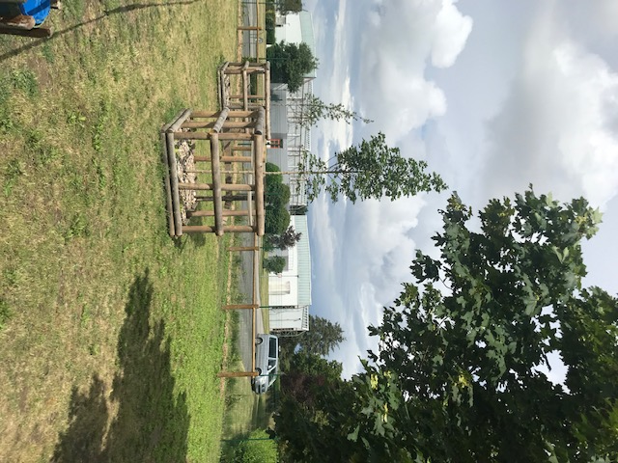
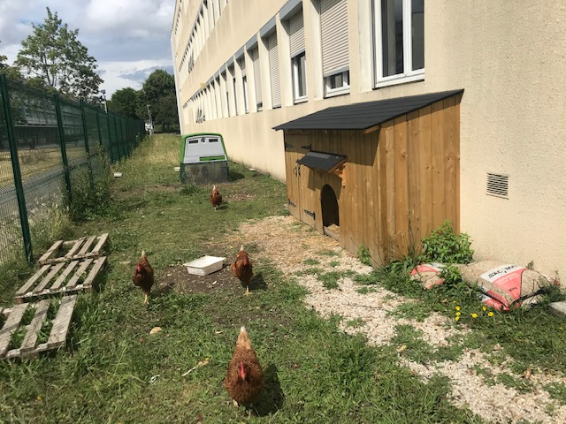
Les actions du CVC
Les actions des éco-délégués (ici recyclage)
Le poulailler du collège
La plantation des arbres

Slide 17
Le conseil de la vie collégienne

Slide 18
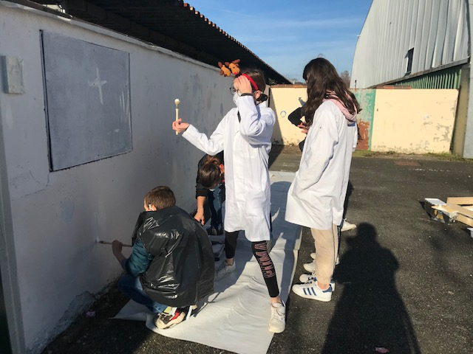
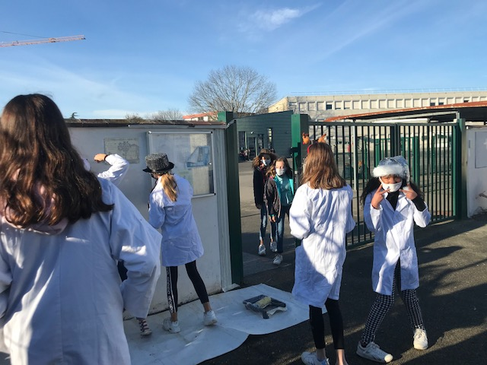
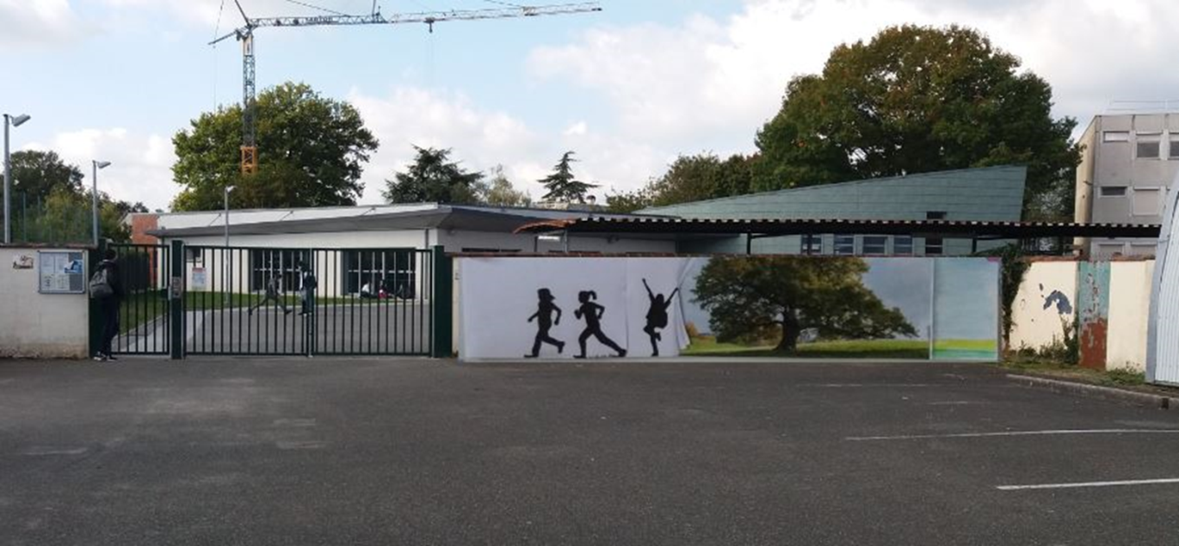
Les actions du cvc
Les élèves du C.V.C. peignent une fresque à l’entrée du collège

Slide 19
LE REFECTOIRE-LES REPAS
Les repas sont faits sur place par nos cuisiniers
Le tarif est de 3,70€ par repas (comme tous les collèges publics de la Sarthe)
Les repas sont réalisés avec une majorité de produits locaux et bio

Slide 20
Le nouveau réfectoire

Slide 21
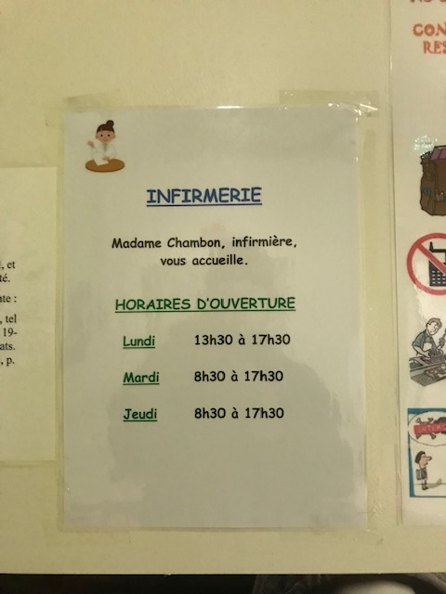
L’infirmerie

Slide 22
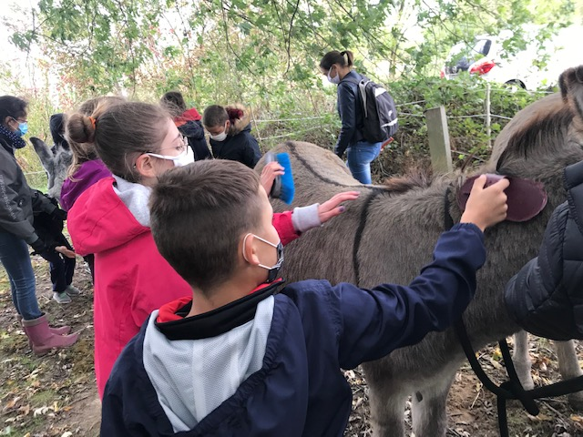
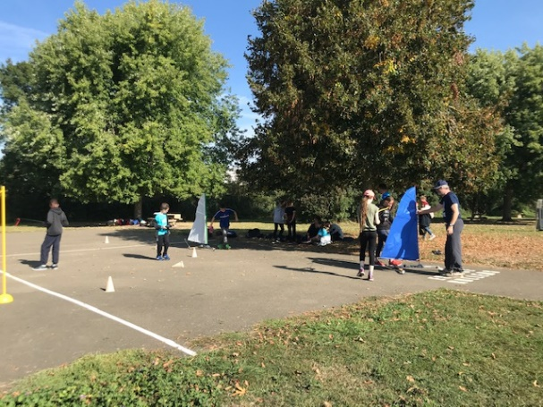
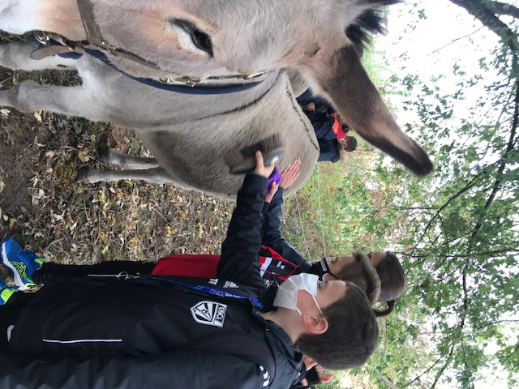
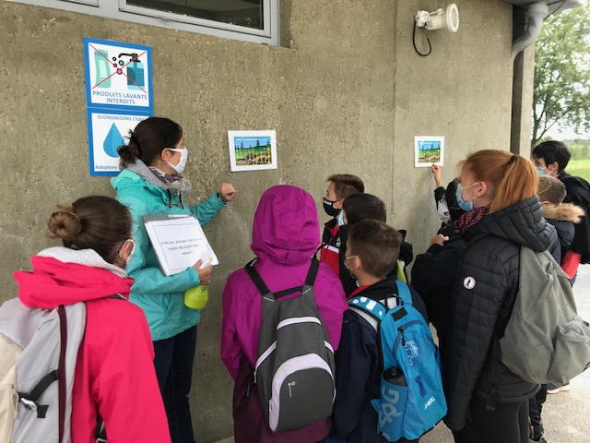
LA JOURNEE D’INTEGRATION DES 6e
Elle a lieu au mois de Septembre au lac de la Monnerie
Atelier éthologie avec les ânes
Atelier char à voile télécommandé
Atelier tri et recyclage des déchets

Slide 23
Les horaires au collège
Au collège, tous les élèves font 26h/semaine à tous les niveaux
Certains peuvent faire un peu plus avec des enseignements de complément, au Vieux Chêne, les élèves peuvent choisir le latin à partir de la 5e
Pour éviter une trop grande fatigue, les élèves de 6e ne font pas plus de 6h de cours par jour

Slide 24
Les cours SANS BILANGUE

Slide 25
Les cours CLASSE BILANGUE ALLEMAND

Slide 26
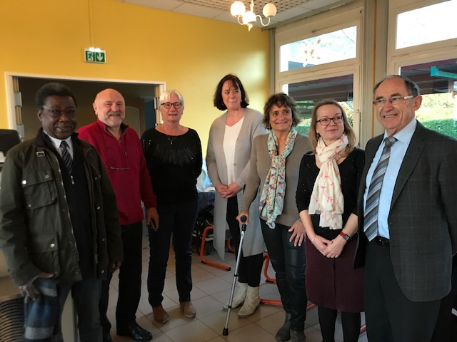
La CLASSE BILANGUE ALLEMAND
Les avantages :
Commencer deux langues dès la 6e
Les élèves ont deux LV1
4h d’anglais comme les autres
3h d’allemand par petits groupes (25 élèves au maximum)
Les élèves du Vieux- Chêne font un échange avec la ville d’Obernkirchen (ville jumelée avec La Flèche)
Quelques contraintes quand même….
en 6e, les élèves bilangue font 29h de cours au lieu de 26
Mais dès la 5e, leur horaire devient à nouveau identique à celui des autres élèves (qui débutent la LV2).
L’anniversaire du jumelage avec Obernkirchen

Slide 27
DEVOIRS FAITS
Tous les élèves peuvent s’inscrire
Ils sont pris en charge par petits groupes (maximum une dizaine d’élèves) et encadrés par des adultes qui les aident à faire leurs devoirs une ou plusieurs heures par semaine selon le choix des familles.

Slide 28
Le site internet du collège
Comment y aller? https://clg-vieuxchene.sarthe.e-lyco.fr/

Slide 29
PRONOTE

Slide 30
Les règles de vie au collège

Slide 31
LA MATINEE PORTES OUVERTES
Elle aura lieu en ligne le samedi 29 janvier
1ère séance 9h-10h30
2e séance 10h30- midi
Il suffira de cliquer sur un lien sur le site du collège.
Portes ouvertes avec visite du collège le samedi14 mai 2022

Slide 32
Les professeurs
A bientôt à la rentrée !

